Slide 1
Chapter 01
NUMPY
D.COM
DATA-SCIENCE
1-1 넘파이가 뭐죠?
2020 Ver.

Slide 2
이번에 배울 것
CONTENT
1. Numpy는 왜 쓸까요?
2. Numpy 기초 사용법

Slide 3
1. Numpy는 왜 쓸까요?

Slide 4
우선 Numpy란 데이터 분석을 포함한
수학/과학 연산을 위한
파이썬 기본 패키지입니다.

Slide 5
Numpy를 사용하면
대용량 데이터 배열을
빠르고 쉽게
처리할 수 있습니다!
=> 따라서 Python에서 데이터 과학을 하려면 Numpy는 필수입니다!

Slide 6
1. Numpy 기본 사용법

Slide 7
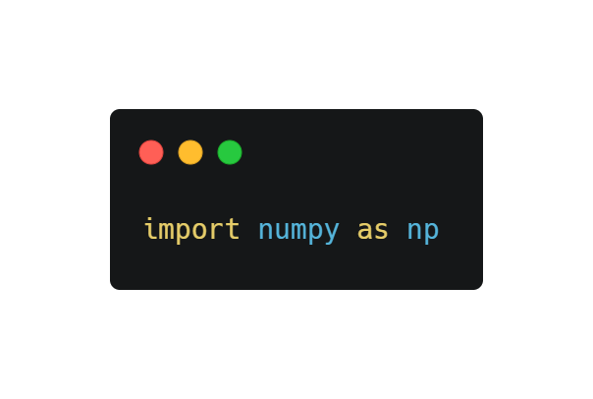
1. 패키지 임포트
다음과 같이 Numpy 패키지를 임포트할 수 있습니다.
관용적으로 np라는 이름으로 불러옵니다.

Slide 8
2. ndarray 생성
Numpy에서 ndarray라 하는
N차원 배열 객체를 만들 수 있습니다.
이 객체를 이용하여 우리는 다양한 수학 연산(평균, 전치 등)을
할 수 있습니다.
ndarray를 생성하는 방법에 대해 알아봅시다.

